Slide 1

Programas Básicos
P01-P05
Nombre del archivo:
PB 01-05 Iniciales de tu nombre

Slide 2
Análisis del Problema
P01
Número del programa:
Juanito necesita estudiar para un examen de matemáticas y requiere de un programa que le ayude a hacer las operaciones básicas (Suma, resta, multiplicación y división), ayúdale a Juanito a crear ese programa en C solicitando dos números.
Entradas
num1 y num2
Procesos
sum = num1 + num2
resta= num1 - num2
mul=num1*num2
Salidas
Imprime sum, resta, mul

Slide 3
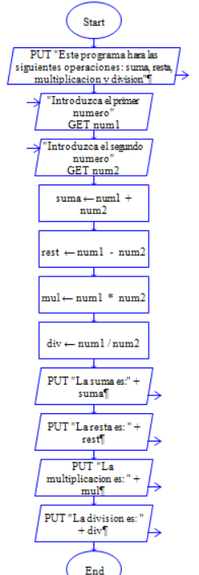
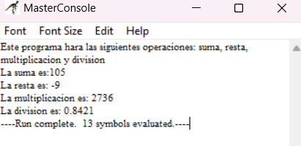
Algoritmo y Diagrama de Flujo
Número del programa:
P01
Algoritmo
Diagrama de Flujo
Imprime “Este programa hará las siguientes operaciones (con enteros): suma, resta, multiplicación”
Imprime “Introduzca el primer numero”
Lee el primer numero
Imprime "Introduzca el segundo numero”
Lee el segundo numero
suma = num1+num2
resta=num1-num2
mul=num1*num2
Imprime “ La suma es: “ suma
“La resta es: “ resta
“La multiplicación es: “ mul

Slide 4
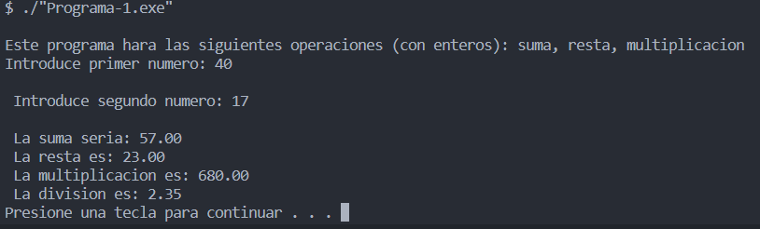
Código Fuente
Número del programa:
P01
#include <stdio.h>
void main()
{
float num1, num2, mul, suma, resta;
printf("\nEste programa hara las siguientes operaciones (con enteros): suma, resta, multiplicacion");
printf("\nIntroduce primer numero (entero): ");
scanf("%f", & num1);
printf("\n Introduce segundo numero (entero): ");
scanf("%f", & num2);
suma = num1 + num2 ;
resta = num1 - num2;
mul = num1 * num2;
printf("\n La suma seria: %.2f " ,suma);
printf("\n La resta es: %.2f " , resta);
printf("\n La multiplicacion es: %.2f \n" , mul);
system("PAUSE");
}

Slide 5
Análisis del Problema
P02
Número del programa:
Will tiene tarea de física y él odia realizar esa tarea porque siempre debe convertir las cifras de metros a cm, mm y km; por lo que decide hacer un programa que le calcule las conversiones anteriores, ayúdale a Will con dicho programa.
Entradas
num
Procesos
cm: mm = num *10, km = num /100000
mm: cm = num / 10 , km = num / 1000000
km: cm = num * 100000 , mm = num * 1000000
Salidas
cm, mm, km

Slide 6
Algoritmo y Diagrama de Flujo
Número del programa:
P02
Algoritmo
Imprime "Esta aplicacion hara conversiones de m a cm, mm y km“
Lee la variable num con este mensaje “Introduce la cifra deseada a convertir”
Proceso:
cm = num *100.0
mm = num * 1000.0
km = num /1000.0
Imprime el resultado de la conversión con el siguiente mensaje “num m son x cm”
Imprime el resultado de la conversión con el siguiente mensaje “num m son x mm”
Imprime el resultado de la conversión con el siguiente mensaje “num m son x km”

Slide 7
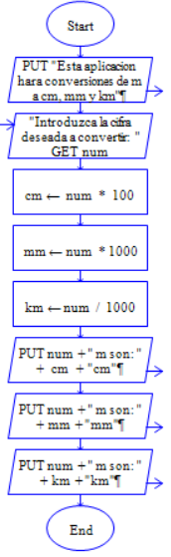
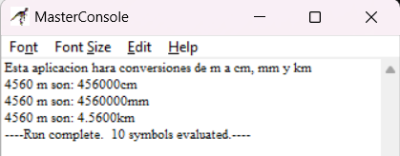
Algoritmo y Diagrama de Flujo
Número del programa:
P02
Diagrama de Flujo

Slide 8
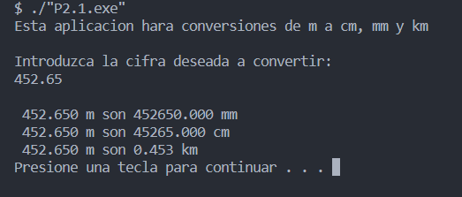
Código Fuente
Número del programa:
P02
#include <stdio.h>
void main(){
float num,cm, mm, km;
printf("Esta aplicacion hara conversiones de m a cm, mm y km\n");
printf("\nIntroduzca la cifra deseada a convertir: \n");
scanf("%f", & num);
cm = num *100.0;
mm = num * 1000.0;
km = num /1000.0;
printf("\n %.3f m son %.3f mm", num,mm);
printf("\n %.3f m son %.3f cm", num,cm);
printf("\n %.3f m son %.3f km\n", num,km);
system("PAUSE");
}

Slide 9
Análisis del Problema
P03
Número del programa:
Max está estudiando Ingeniería Mecatrónica, por lo que una de las materias que toma es Fundamentos de Programación. Como tarea le pidieron realizar un programa que obtenga el área de un cuadrado, rectángulo y triángulo equilátero. Para el cuadrado debe introducir la medida de un lado, para el rectángulo da la medida de su base y altura, mientras que para el triángulo la media de un lado y su altura. Él no tiene idea de como empezar, por lo que te pide de favor que si le puedes ayudar con ese programa.
Entradas
-cuadradoL
-rectanguloB
-rectanguloA
-trianguloL
-trianguloA
Procesos
Cuadrado = cuadradoL * cuadradoL
Triangulo = (trianguloA *trianguloL)/2
Rectángulo = rectanguloA*rectanguloB
Salidas
-cuadrado
-triangulo
-rectangulo

Slide 10
Algoritmo y Diagrama de Flujo
Número del programa:
P03
Algoritmo
Imprime "Este programa te ayudara a calcular el area de un cuadrado, rectangulo, triangulo equilatero“
Lee la variable cuadradoL con el mensaje "Introduce la medida del lado del cuadrado: “
Lee la variable rectanguloB con el mensaje "Introduce la medida de la base del rectandulo: “
Lee la variable rectánguloA con el siguiente mensaje "Introduce la medida de la altura del rectangulo: “
Lee la variable trianguloL con el siguiente mensaje "Introduce la medida del lado del triangulo equilatero: “
Lee la variable trianguloL con el siguiente mensaje "Introduce la altura del triangulo: “
Procesos:
cuadrado= cuadradoL *cuadradoL
triangulo=(trianguloA*trianguloB)/2
rectangulo=rectanguloA*rectanguloB
Imprime “El área del cuadrado/triangulo/rectángulo “ con cuadrado, triangulo y rectángulo respectivamente

Slide 11
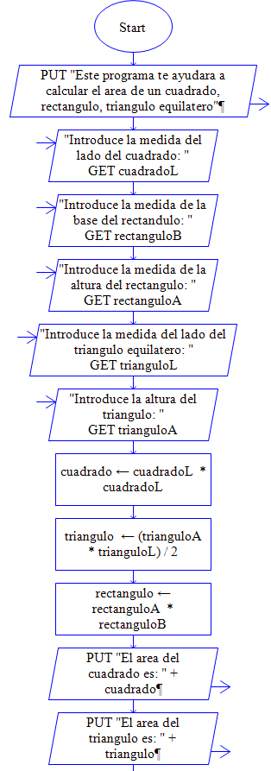
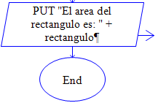
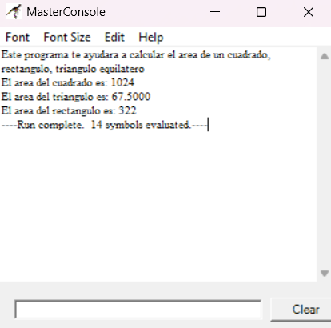
Algoritmo y Diagrama de Flujo
Número del programa:
P03
Diagrama de Flujo

Slide 12
Código Fuente
Número del programa:
P03
#include <stdio.h>
void main()
{
float cuadradoL, rectanguloB , rectanguloA , trianguloL , trianguloA, cuadrado, triangulo, rectangulo;
printf("Este programa te ayudara a calcular el area de un cuadrado, rectangulo, triangulo equilatero\n");
printf("\nIntroduce la medida del lado del cuadrado: ");
scanf("%f", &cuadradoL);
printf("\nIntroduce la medida de la base del rectandulo: ");
scanf("%f", &rectanguloB);
printf("\nIntroduce la medida de la altura del rectangulo: ");
scanf("%f", &rectanguloA);
printf("\nIntroduce la medida del lado del triangulo equilatero: ");
scanf("%f", &trianguloL);
printf("\nIntroduce la altura del triangulo: ");
scanf("%f", &trianguloA);
cuadrado = cuadradoL * cuadradoL;
triangulo = (trianguloA*trianguloL)/2;
rectangulo = rectanguloA * rectanguloB;
printf("\nEl area del cuadrado es: %.3f unidades cubicas ", cuadrado);
printf("\nEl area del rectangulo es: %.3f unidades cubicas ", rectangulo);
printf("\nEl area del triangulo es: %.3f unidades cubicas\n", triangulo);
system("PAUSE");
}

Slide 13
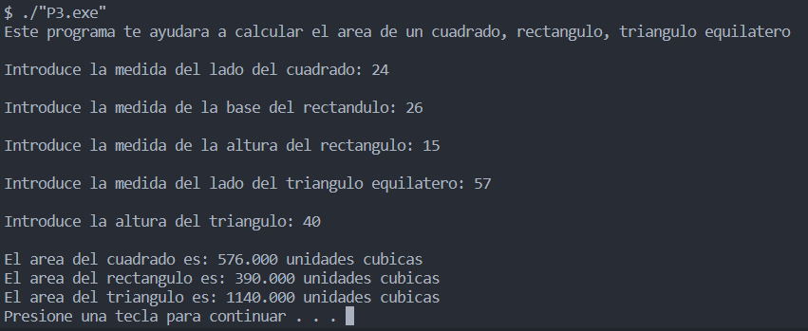
Código Fuente
Número del programa:
P03

Slide 14

Análisis del Problema
P04
Número del programa:
Para la tarea de matemáticas, Roxanne debe obtener el resultado en un polinomio con el valor de ”y” introduciendo un valor de ”x”. Ella realiza un programa para comprobar de manera más eficiente sus resultados. El polinomio a resolver es el siguiente:
$$y=2x^{3}+3x^{2}−x$$
Entradas
El valor de x
Procesos
La resolución del polinomio de la siguiente forma:
Y = (2*(x*x*x))+(3*(x*x))-x
Salidas
El valor de y

Slide 15
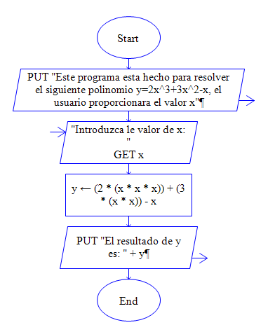
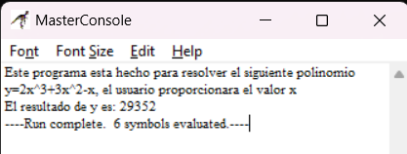
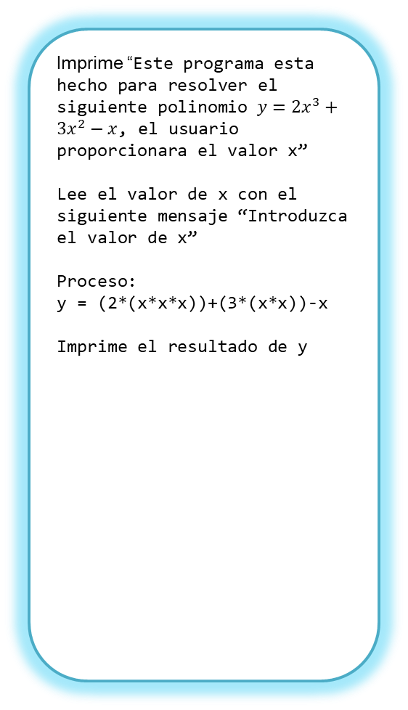
Algoritmo y Diagrama de Flujo
Número del programa:
P04
Algoritmo
Diagrama de Flujo
Imprime “Este programa esta hecho para resolver el siguiente polinomio $y=2x^{3}+3x^{2}−x$, el usuario proporcionara el valor x”
Lee el valor de x con el siguiente mensaje “Introduzca el valor de x”
Proceso:
y = (2*(x*x*x))+(3*(x*x))-x
Imprime el resultado de y

Slide 16
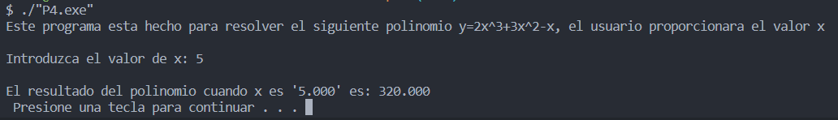
Código Fuente
Número del programa:
P04
#include <stdio.h>
void main()
{
float x, y;
printf("Este programa esta hecho para resolver el siguiente polinomio y=2x^3+3x^2-x, el usuario proporcionara el valor x\n");
printf("\nIntroduzca el valor de x: ");
scanf("%f", &x);
y = (2*(x*x*x))+(3*(x*x))-x;
printf("\nEl resultado del polinomio cuando x es '%.3f' es: %.3f\n ", x,y);
system("PAUSE");
}

Slide 17
Análisis del Problema
P05
Número del programa:
Karla, que es mexicana, vive en Estados Unidos; en las noticias siempre dan el clima en grados Fahrenheit por lo que a ella le cuesta asimilar estos datos. Ella decidió realizar un programa que le convierta de grados Fahrenheit a grados Celsius y a grados Kelvin para así poder tener una referencia. Ella ocupa las fórmulas siguientes:
Entradas
far
Procesos
Cel = (5/9)*(far-32)
Kel = (5/9)*(far+459.67)
Salidas
Kel,cel

Slide 18
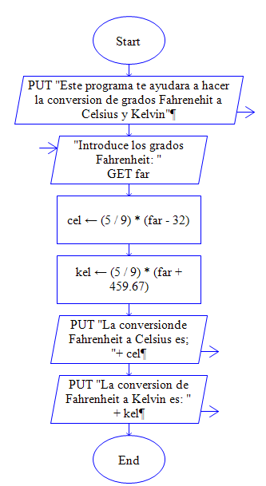
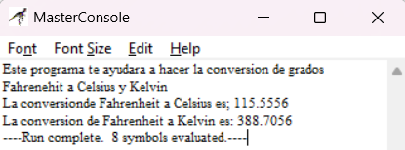
Algoritmo y Diagrama de Flujo
Número del programa:
P05
Algoritmo
Diagrama de Flujo
Imprime "Este programa te ayudara a hacer la conversion de grados Fahrenehit a Celsius y Kelvin“
Lee la variable far con el mensaje “Introduce los grados en Fahrenheit”
Proceso:
cel = (5.0/9.0)*(far-32.0)
kel = (5.0/9.0)*(far+459.67)
Imprime el resultado de la conversión con el mensaje “El resultado n C/K es: “ se inserta cel o kel.

Slide 19
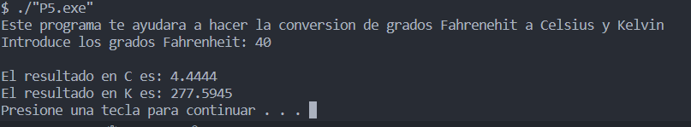
Código Fuente
Número del programa:
P05
#include <stdio.h>
void main()
{
float far, cel , kel;
printf("Este programa te ayudara a hacer la conversion de grados Fahrenehit a Celsius y Kelvin");
printf("\nIntroduce los grados Fahrenheit: ");
scanf("%f", & far);
cel = (5.0/9.0)*(far-32.0) ;
kel = (5.0/9.0)*(far+459.67);
printf ("\nEl resultado en C es: %.4f", cel);
printf ("\nEl resultado en K es: %.4f\n", kel);
system("PAUSE");
}

